Slide 1
Capacitación del módulo de PY
Cálculo de la nómina, así como su contabilización y pagos

Slide 2
1. Conceptos básicos del cálculo de la nómina en SAP
El Área de Nómina es una agrupador de PA que se captura en el infotipo 0001 “Asignación organizativa” del empleado.
Un Área de nómina agrupa a todos aquellos empleados que:
Tienen la misma periodicidad de pago de la nómina (Semanal, quincenal, mensual, etc.) y
Se les calcula la nómina juntos.
a. Área de nómina

Slide 3
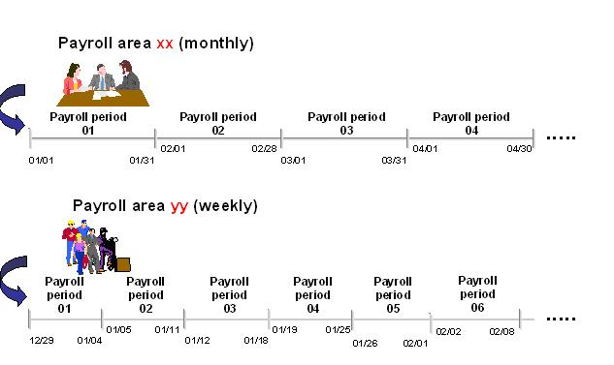
1. Conceptos básicos del cálculo de la nómina en SAP
Período de la nómina
Fecha de pago
Los períodos de la nómina son los períodos para los que se corren las nóminas ordinarias.
Pueden ser semanales, quincenales, mensuales o de cualquier otra duración.
Los períodos de la nómina se crean para cada periodicidad de pago y tienen una fecha de inicio, fin y de pago. Por ejemplo: El primer período de la nómina del 2015 puede ir del 01.01.15 al 15.01.15 y tener fecha de pago el 14.01.15.
Nomenclatura: AAAAPP. AAAA = Año y PP = No. de período. Ej.: 201501 Primer período del 2015.

Slide 4
1. Conceptos básicos del cálculo de la nómina en SAP
Una nómina ordinaria siempre corresponde a un período de la nómina.
Una nomina especial tiene una fecha específica (en principio puede ser cualquiera) y un tipo, por ejemplo:
Aguinaldo.
PTU.
Fondo de Ahorro.
Bonos anuales.
Etc.
d. Tipos de nómina: Ordinaria y especiales.

Slide 5
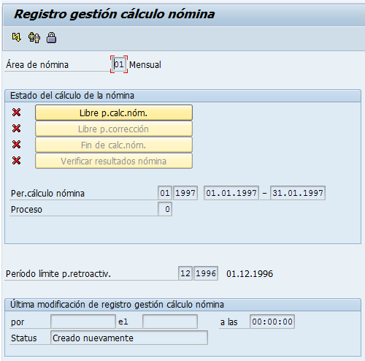
a. Transacción PA03 - Actualizar registro gestión personal.
Cada Área de Nómina tiene un registro de gestión el cual se gestiona en la PA03.
Status del registro de gestión por Área de nómina.
1. Libre para cálculo de la nómina.
2. Libre para correcciones.
3. Fin de cálculo de la nómina.
4. Verificar resultados de la nómina.

Slide 6
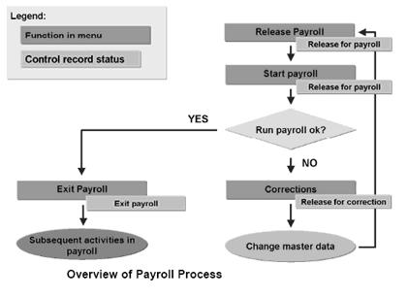
a. Transacción PA03 - Actualizar registro gestión personal.
Los status del registro de gestión se corresponden con los pasos del proceso de cálculo de la nómina.

Slide 7
a. Transacción PA03 - Actualizar registro gestión personal.
1. Libre para cálculo de la nómina:
Se inicia el cálculo de un nuevo período de la nómina.
Se bloquean los datos maestros pasados y presentes más no los futuros.
Se puede iniciar con el cálculo de la nómina.
2. Libre para correcciones.
Se desbloquean los datos maestros pasados y presentes, permitiendo hacer correcciones.
3. Fin de cálculo de la nómina.
Se concluye el cálculo de la nómina del período sin la opción (en teoría) de recalcularlo.
4. Verificar resultados de la nómina.
Se verifican los resultados de la nómina permaneciendo bloqueados los datos maestros pasados y presentes.
Definición de los status del registro de gestión.

Slide 8
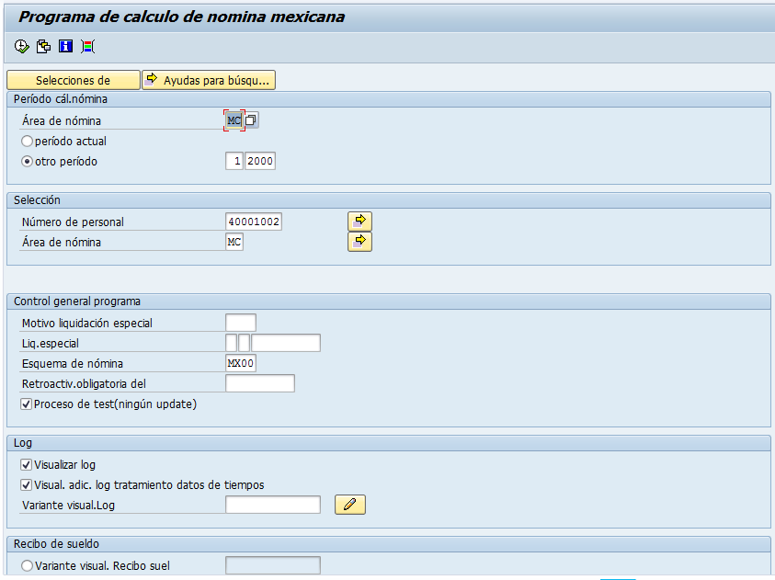
b. Ejecución del driver de la nómina (Transacción PC00_M32_CALC).
La transacción PC00_M32_CALC es el “driver” o programa de la nómina específico para la nómina mexicana en SAP.

Slide 9
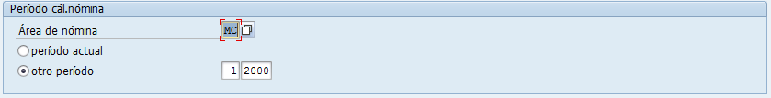
b. Ejecución del driver de la nómina (Transacción PC00_M32_CALC).
Secciones de la pantalla de selección:
En está sección se define el Área de Nómina y Período de la Nómina que se va a calcular.
Nota: El período actual es el período del registro de gestión del Área de Nómina.

Slide 10

b. Ejecución del driver de la nómina (Transacción PC00_M32_CALC).
Secciones de la pantalla de selección:
En está sección se definen los empleados a procesarse. Se puede procesar la nómina para un Área de Nómina y/o empleados específicos.

Slide 11
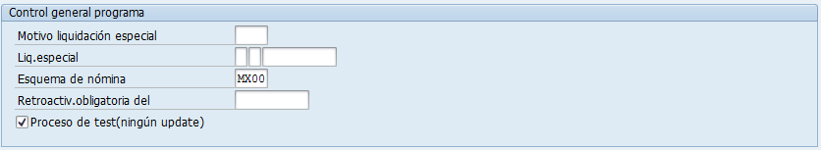
b. Ejecución del driver de la nómina (Transacción PC00_M32_CALC).
Secciones de la pantalla de selección:
Si se va a ejecutar una nómina especial esta se introduce en los campos de “Motivo liquidación especial” y “Liq.especial”.
El esquema de la nómina es el “programa” que se utilizará para el cálculo de la nómina. Este es 100% parametrizable.
Se puede forzar un cálculo retroactivo a una cierta fecha.
En esta sección se indica si la ejecución será de prueba (sin guardar resultados en la BC) o en firme. La base de datos en la cuál se guardan los resultados de la nómina es de un tipo especial y se conoce como “clúster de la nómina”.

Slide 12
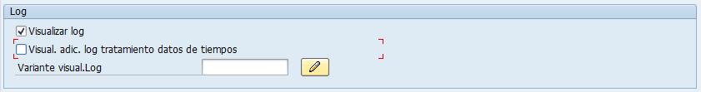
b. Ejecución del driver de la nómina (Transacción PC00_M32_CALC).
Secciones de la pantalla de selección:
En esta sección se determina si se va a visualizar el log detallado del cálculo de la nómina o no. Si no se elige ver el log detallado entonces el programa únicamente muestra los mensajes de error y advertencias.
Existe un log especial para la sección de datos de tiempos del esquema de la nómina.

Slide 13

b. Ejecución del driver de la nómina (Transacción PC00_M32_CALC).
Secciones de la pantalla de selección:
Se tiene la opción de que el driver de la nómina muestre al final de la ejecución recibos de validación.

Slide 14

b. Ejecución del driver de la nómina (Transacción PC00_M32_CALC).
Secciones de la pantalla de selección:
En el caso de la nómina mexicana, el driver de la nómina puede ejecutarse en un modo especial para hacer el cálculo del SDI (Salario Diario Integrado). El resultado de este cálculo se guarda en el infotipo 0372 “Salario diario integrado”.
Este modo de ejecución especial también puede ser en modo de prueba (sin afectar el IT0372) o en firme.

Slide 15
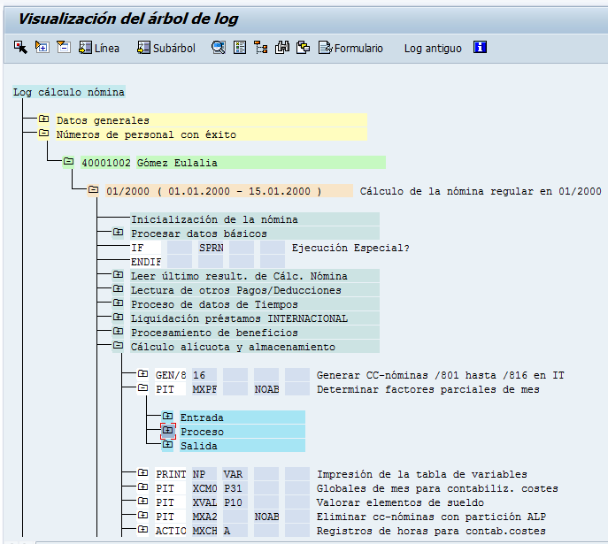
b. Ejecución del driver de la nómina (Transacción PC00_M32_CALC).
Si se opta por ver el log detallado de la ejecución del driver de la nómina este muestra al final.
Este log, en realidad, es sumamente técnico y sólo es útil para consultores de la nómina y usuarios especializados y capacitados.
Los más conveniente es no utilizarlo, ya que además alenta la ejecución del cálculo de la nómina, y sólo atender los mensajes de error o advertencias que genera el driver de la nómina.

Slide 16
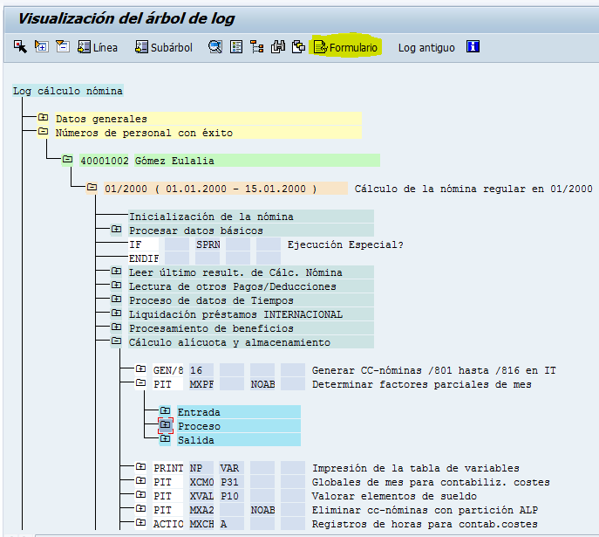
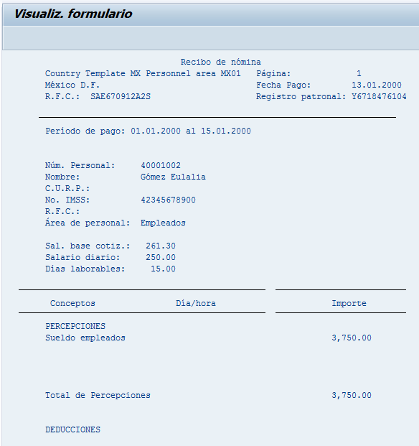
b. Ejecución del driver de la nómina (Transacción PC00_M32_CALC).
Si se introduce en la pantalla de selección un recibo de validación, este se puede consultar al final de la ejecución para todos los empleados procesados con éxito.

Slide 17
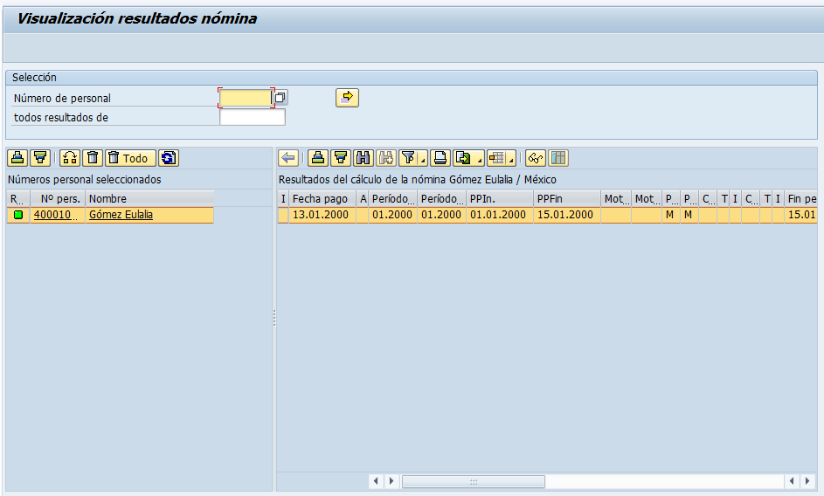
3. Visualización de los resultados de la nómina (Transacción PC_PAYRESULT).
Cuando una nómina se ejecuta en firme, los resultados de ésta se guardan en el clúster de la nómina y se pueden consultar en la transacción PC_PAYRESULT.

Slide 18
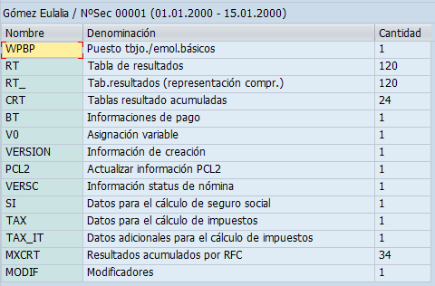
3. Visualización de los resultados de la nómina (Transacción PC_PAYRESULT).
Un resultado de la nómina en, realidad, consta de un conjunto de tablas. Las tablas más importantes son:
WPBP: Datos de los “splits” del período de la nómina.
RT: Resultados en sí del calculo de la nómina.
CRT: Tabla con resultados acumulados de la nómina.
BT: Tabla con los conceptos de pago generados por el cálculo de la nómina.
VERSION: Información general de la ejecución de la nómina.

Slide 19
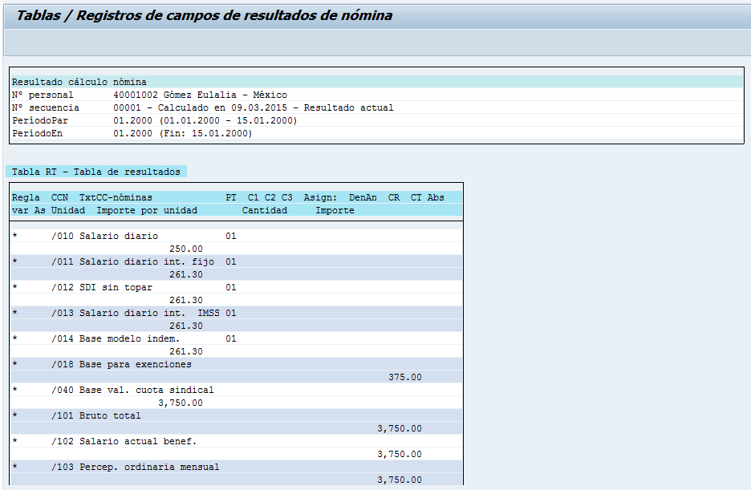
4. Conceptos de la nómina
Como ya se dijo, el detalle de los conceptos de la nómina de un resultado de la nómina se ven en la tabla RT.
Estos pueden ser de los siguiente tipos:
Conceptos de la nómina:
a. Primarios – Conceptos de datos maestros.
i. Conceptos de diálogo (datos maestros de PA).
ii. Conceptos de tiempos (infotipos de tiempos).
b. Secundarios – Conceptos técnicos.
Los conceptos primarios se derivan directamente de infotipos del empleado. Por ej. IT0008 “Emolumentos básicos”.
Los conceptos secundarios siempre están precedidos por una barra “/” y son generados por el cálculo de la nómina mismo. Estos pueden ser, por ejemplo, meramente informativos, corresponder a resultados intermedios o ser ya resultados definitivos.

Slide 20

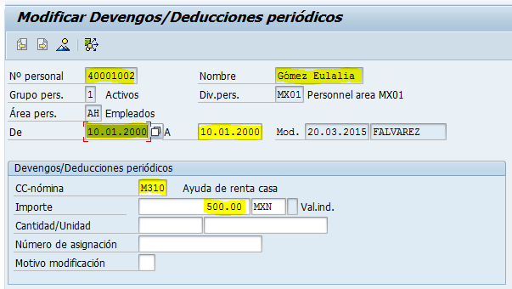
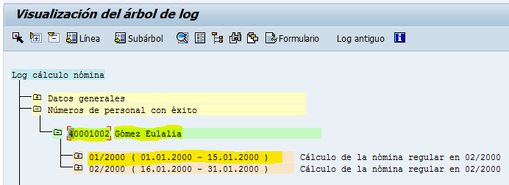
c. Manejo de la retroactividad en SAP
Si, para un cierto empleado, se crea o edita un infotipo relevante para la nómina cuya vigencia afecta un período de la nómina ya calculado en el pasado, entonces se recalcula dicho período de la nómina y todos los periodos posteriores hasta el período actual.
Ejemplo:
El empleado 40001002 Gómez Eulalia ya tiene calculado en firme el período 2000-01 que va del 01.01.2000 al 15.01.2000.
Se captura en el IT0014 un percepción de una sola vez con fecha del 10.01.2000.
Cuando se calcula el período 2000-02 se recalcula el período 2000-01 considerando la percepción de dicho período.

Slide 21
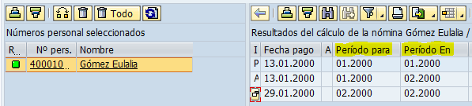
c. Manejo de la retroactividad en SAP
Cuando hay recálculo de períodos pasados, la ejecución genera, además del resultado del período actual, los resultados de los períodos pasados recalculados.
Período para: Período al cual corresponde el resultado de la nómina.
Período En: Período en el cual fue calculado el resultado de la nómina.
Si un resultado es un recálculo entonces el “Período para” siempre es previo al “Período En”.
Ejemplo: Resultado con Período Para 2000-01 y Período En 2000-02: Resultado re-calculado del período 2000-01, calculado al calcular el período 2000-02.

Slide 22
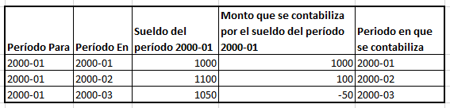
c. Manejo de la retroactividad en SAP
Los resultados re-calculados siempre se calculan como una diferencia Vs. el monto más reciente del mismo Período Para.

Slide 23
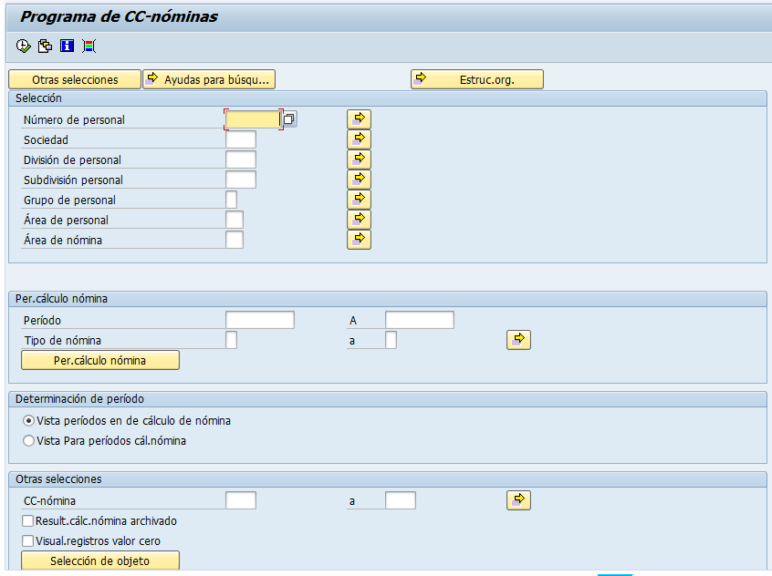
5. Reporteo de conceptos de la nómina (Transacción PC00_M99_CWTR).
La transacción PC00_M99_CWTR es el reporte por excelencia de resultados de la nómina guardados ya en el clúster.
Este reporte es muy poderoso, pero también complejo. En otro momento se hará un pequeño manual sobre su uso.

Slide 24
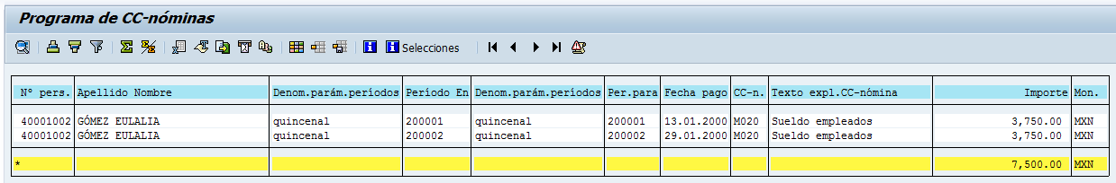
5. Reporteo de conceptos de la nómina (Transacción PC00_M99_CWTR).
Lo datos que despliega el reporte se controlan en el botón de la pantalla de selección titulada “Selección de objeto”.
Dado que los grupos de datos que se seleccionan con este botón tiene muchas columnas, es útil generar variantes de despliegue como la que se muestra sólo con los campos requeridos. Estas variantes, una vez creadas, se pueden introducir en el campo “Variante disposición” del SAP List Viewer, de la pantalla de selección.

Slide 25
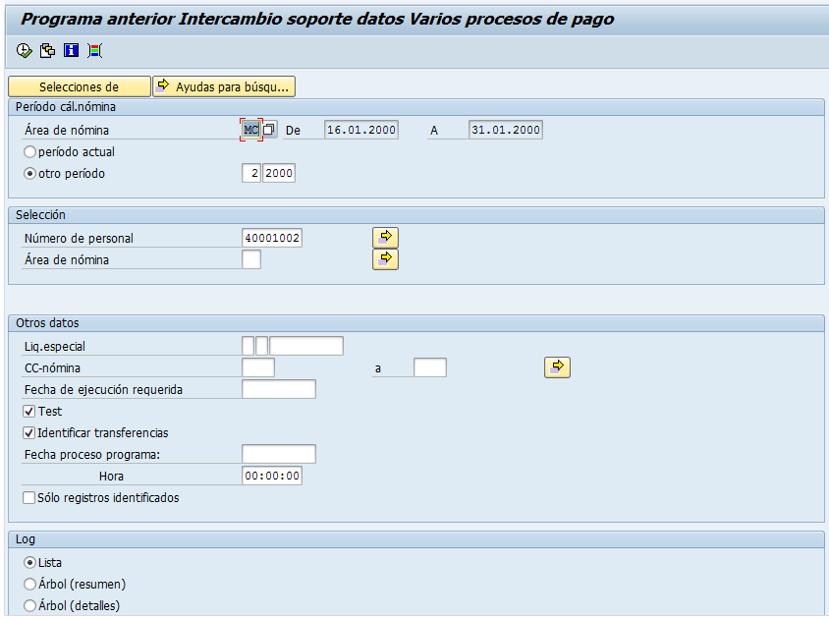
6. Pagos de la nómina
Generación de la corrida de pagos.
La corrida de pagos se genera en transacción PC00_M32_CDTA. Esta transacción lee, para un Área de Nómina y período de la nómina, los datos de pagos de la tabla BT de los resultados de la nómina de los empleados. (Nota: La tabla BT tiene el monto neto a pagar). Los datos de la BT se transfieren a las tablas REGUV y REGUH que son tablas de FI para generar pagos.
Una corrida de pagos se identifica por una fecha de ejecución y característica de identificación (generada por el sistema).

Slide 26
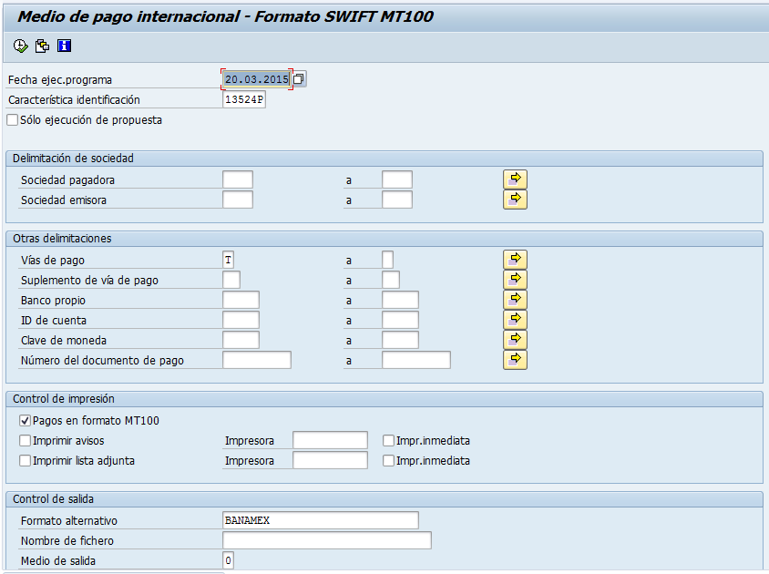
b. Los pagos en sí.
Generación de un layout de transferencia bancaria.
Los layouts para transferencias bancarias se generan con la transacción PC00_M32_FFOT.
Datos relevantes para su ejecución:
fecha de ejecución y característica de identificación de la corrida de pagos.
Vía de pagos: Para los empleados se define en el infotipo 0009 – Relación bancaria.
Formato alternativo: Definición del layout de transferencia.

Slide 27
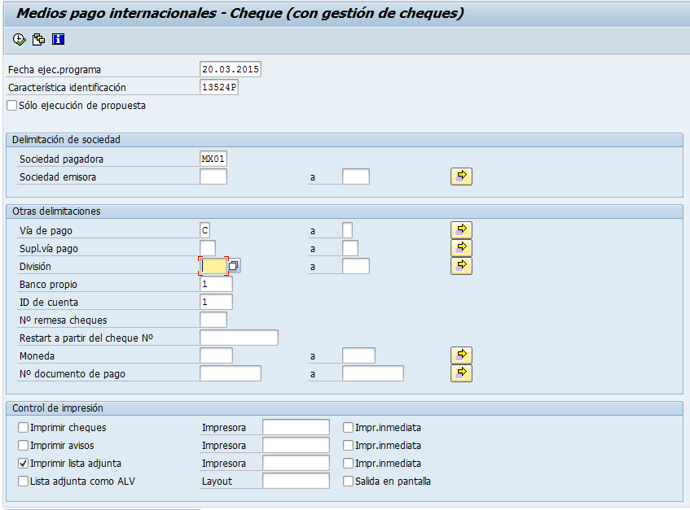
b. Los pagos en sí.
Generación de cheques.
Los cheques para los pagos por esta vía se pueden imprimir con la transacción PC00_M32_FFOC.
Datos mínimos para su ejecución son:
fecha de ejecución y característica de identificación de la corrida de pagos.
Sociedad pagadora.
Vía de pagos: Para los empleados se define en el infotipo 0009 – Relación bancaria.
Banco y cuenta.
Formato alternativo: Definición del formulario del cheque.

Slide 28
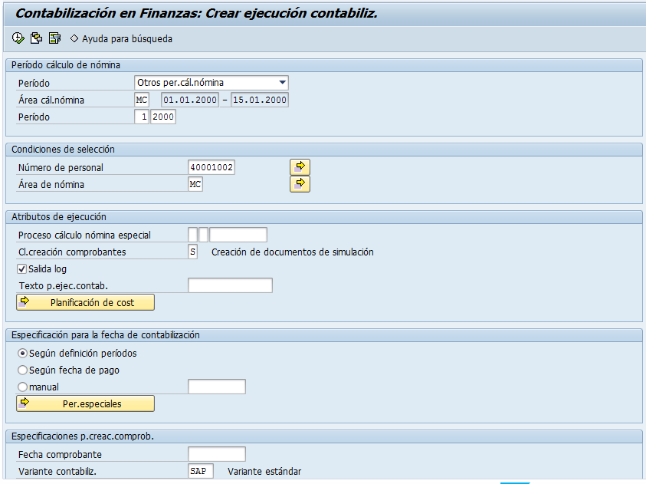
b. Generación de la corrida de contabilización.
Con la transacción PC00_M99_CIPE se crean las “Corridas” o ejecuciones de contabilización (Cualquiera de los dos nombres es válido).
Este programa se puede ejecutar de tres modos:
P: Se crea un documento productivo.
S: Se crea un documento en simulación.
T: Ejecución de test: No se crea un documento.
Los documentos productivos son documentos preliminares que sirven como base para generar la póliza contable.

Slide 29
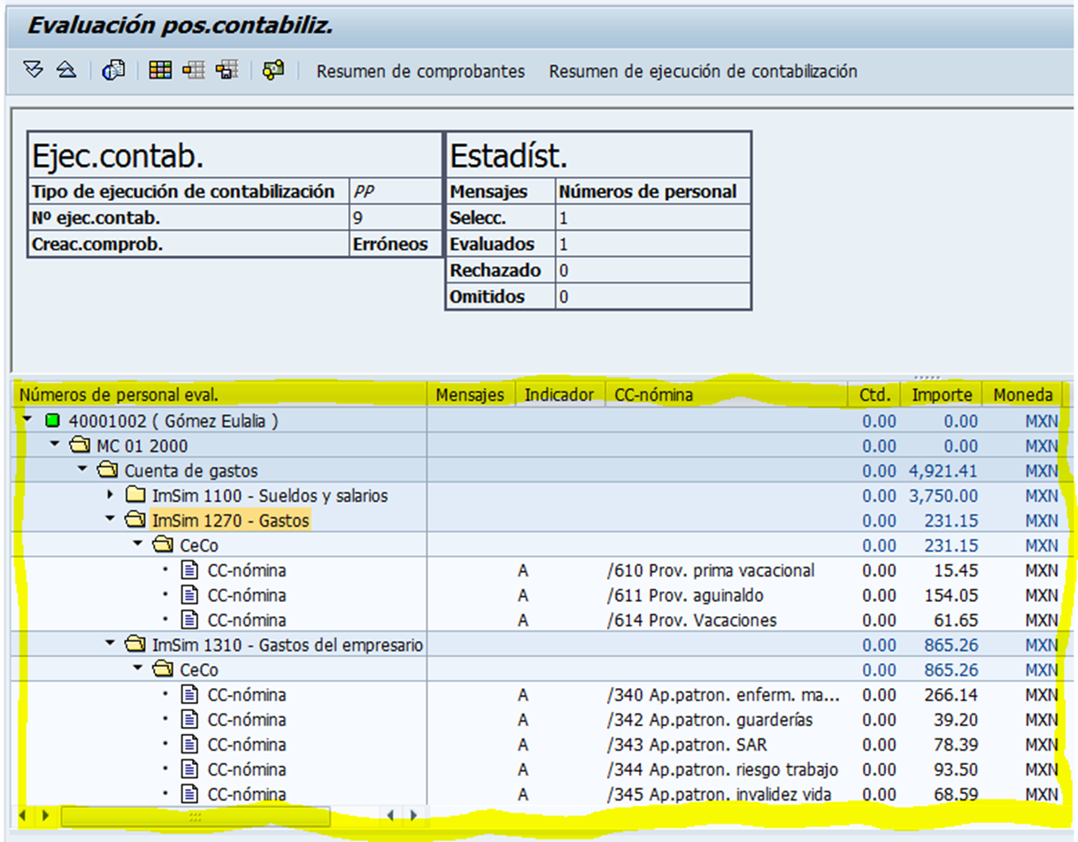
b. Generación de la corrida de contabilización.
Log de la corrida de contabilización.
Se recomiendo activar el log para identificar errores en la corrida de contabilización.
En este log se pueden ver cómo se contabilizaron los CC-Nóminas procesados. Este log de errores permite identificar situaciones que hagan que el documento no cuadre, lo cual siempre se debe a errores en la parametrización de la contabilización de la nómina.
Además están los errores de los comprobantes que integran una corrida de contabilización (si es que se ejecutó en modo P o S).

Slide 30
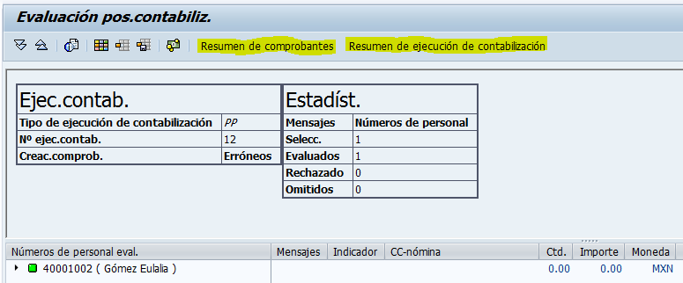
b. Generación de la corrida de contabilización.
Visualización y procesamiento de las corridas de la contabilización:
SAP sub-divide una corrida de contabilización en uno o varios comprobantes (dependiendo del volumen de la información).
Los comprobantes o bien las corridas de contabilización (con sus correspondientes comprobantes) se pueden ver con los botones que se resaltan.
(Ver de forma práctica los datos de una corrida de contabilización y sus documentos).

Slide 31
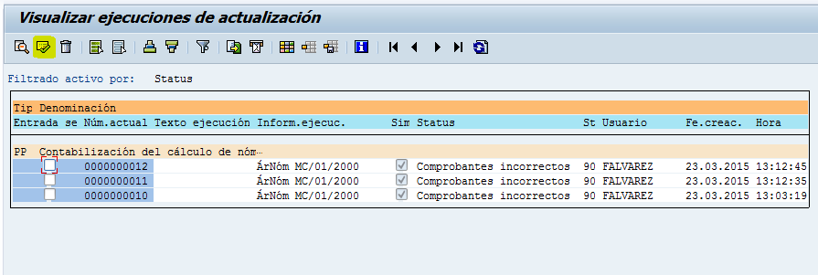
c. Posteo de la nómina (Generación del documento contable en FI).
En la tabla de corridas de contabilización, si se selecciona una corrida (documento) productivo y sin errores este se puede postear en FI.
Nota: Postear es sinónimo de generar el correspondiente documento contable en FI.

Slide 32
a. Principios básicos de la contabilización de los resultados de la nómina en SAP.
Los resultados de la nómina de cada empleado tienen diferentes tipos de conceptos que son relevantes para la contabilización. El manejo de dichos conceptos relevantes es el siguiente:
Conceptos como el sueldo, bonos y horas extras que representan gastos para la empresa y que se envían a su correspondiente cuenta de gastos.
Conceptos como el neto a pagar, impuestos sobre nóminas, contribuciones del empleado a seguridad social, etc y que son cuentas por pagar al empleado, la autoridad recaudadora de impuestos, etc. y que se abonan a la correspondiente cuenta por pagar.
Además, hay conceptos como las aportaciones del patrón a la seguridad social, que representan un gasto para la empresa y que, al mismo tiempo, son una cuenta por pagar a la autoridad recaudadora de la seguridad social. Estos conceptos se mandan a dos cuentas: Se cargan a una cuenta de gastos y se abonan a una cuenta por pagar.
Además están las provisiones. Usualmente estos conceptos se aandan a dos cuentas: Se cargan a una cuenta de gastos y se abonan como una previsión.

Slide 33
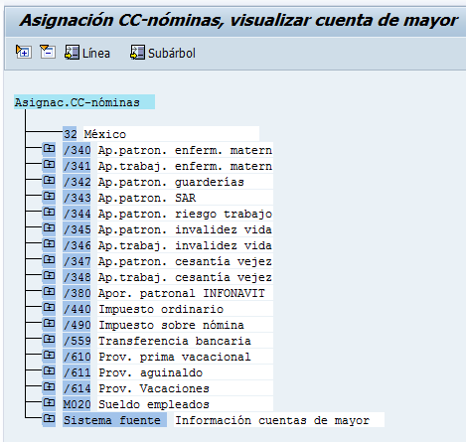
Visualización de la parametrización de la contabilización de la nómina.
Con la transacción PC00_M99_DKON se puede visualizar la parametrización de la contabilización de la nómina.

